Slide 1
2017. Január Kreatív Öko-kuckó- Nem minden hulladék szemét!! Háztartási hulladékok és újra hasznosításuk.
Hipp, hopp itt vagyok, azt eszem, amit kapok!- olyan jó dolog télen gondoskodni a madarakról!
Hacuka, pacuka, minek az a sok ruha! -sokféle háztartási hulladékból öltöztető babánk téli ruhatárát készítettük el kreatívan.
A a a, a farsangi napokban…- Fantasztikus jelmezekbe bújtunk! Farsangi varázslatok kartondobozból, újságpapírból, műanyagpalackból és egy kis lelkesedésből.

Slide 2
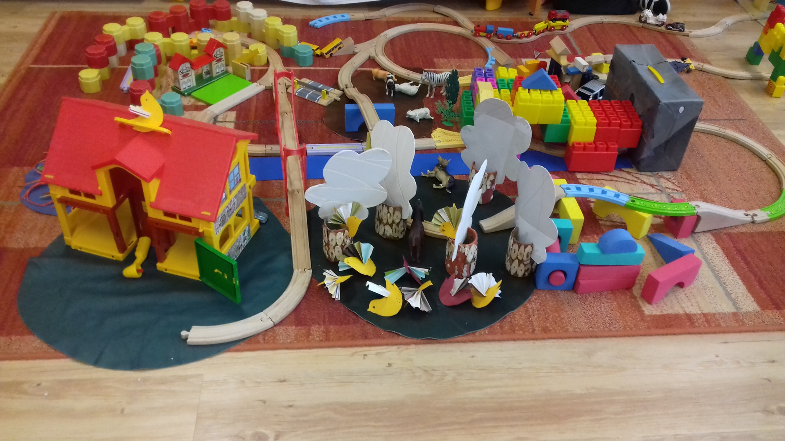
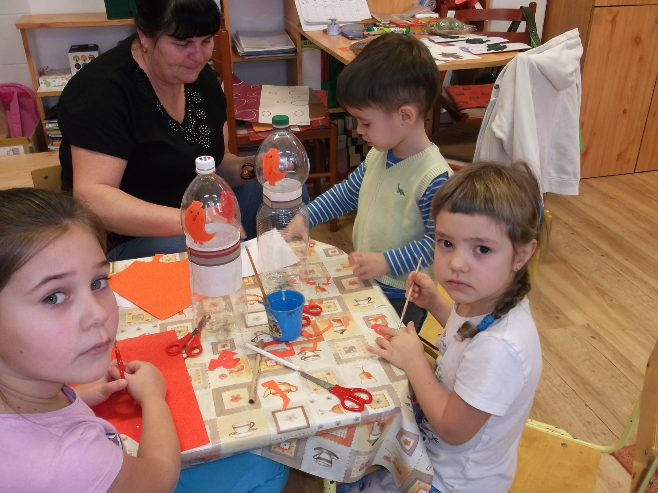
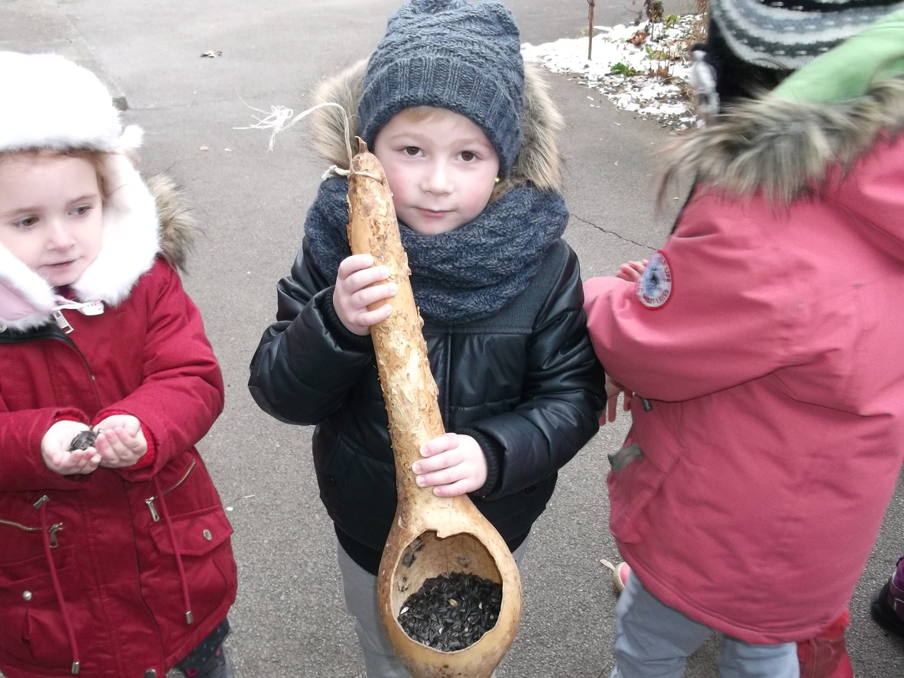
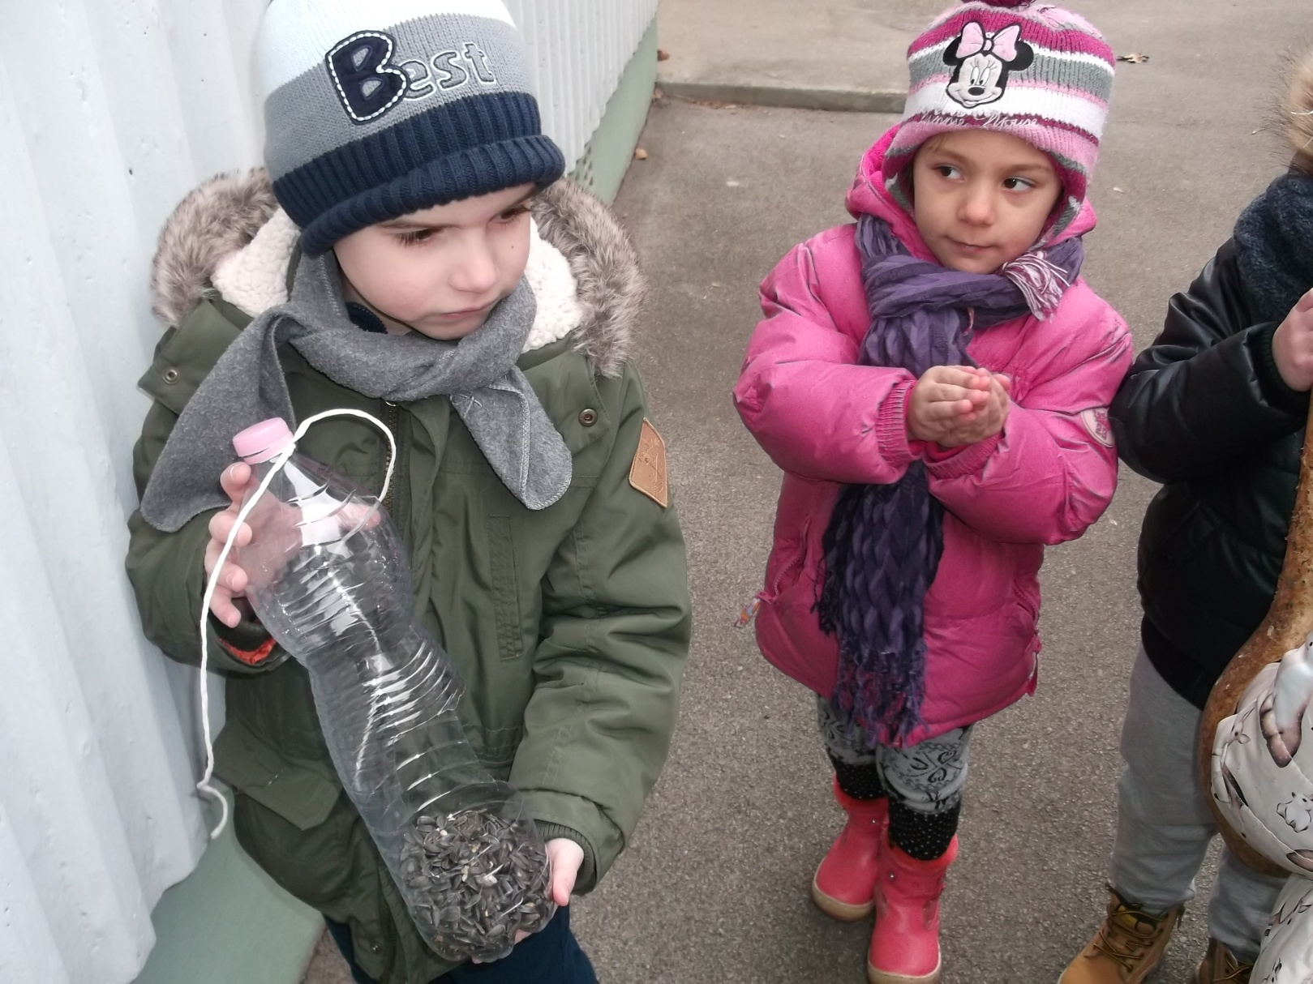
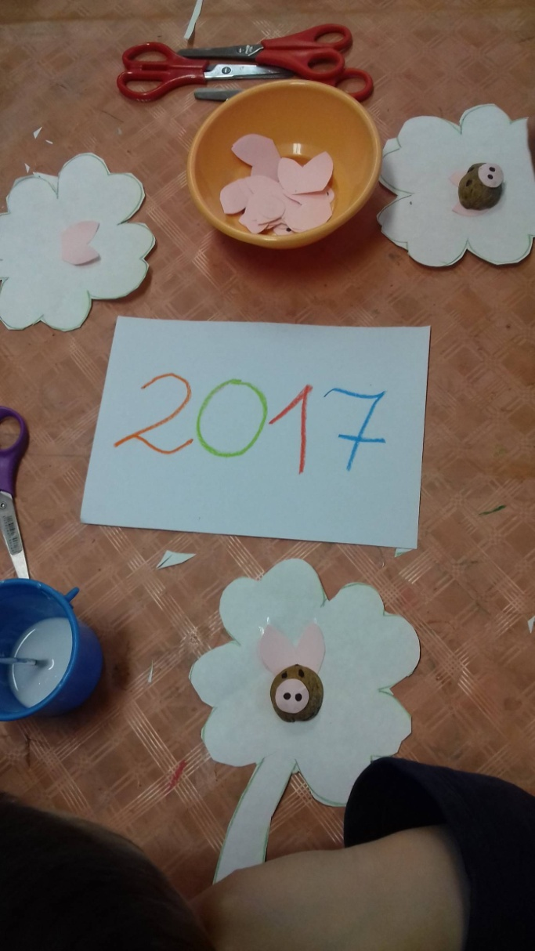
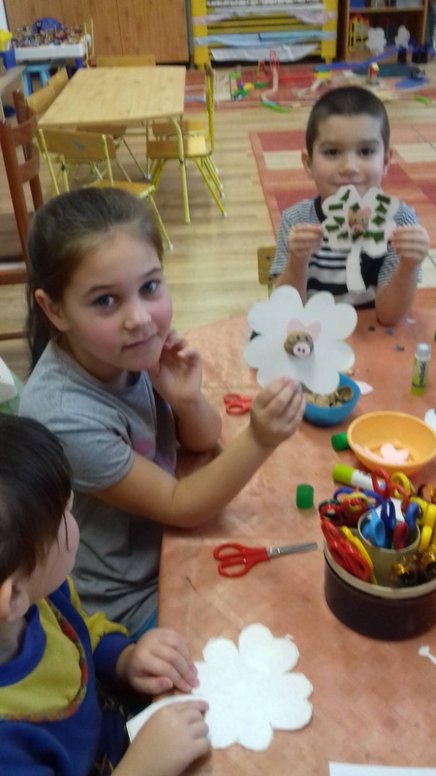
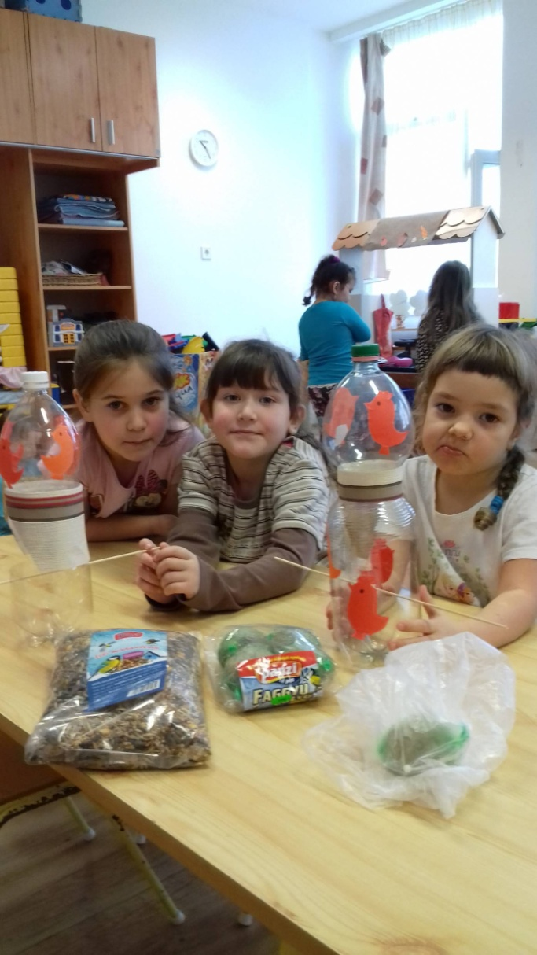
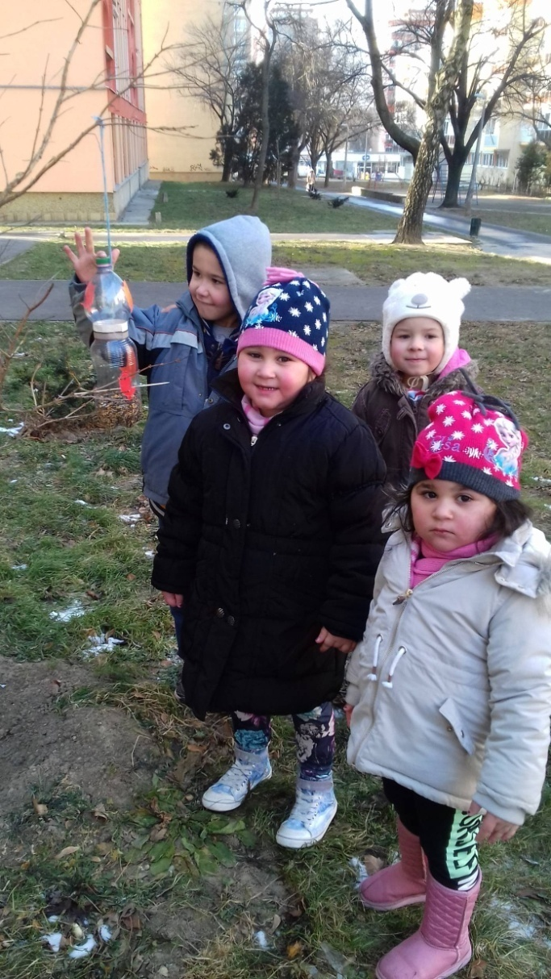
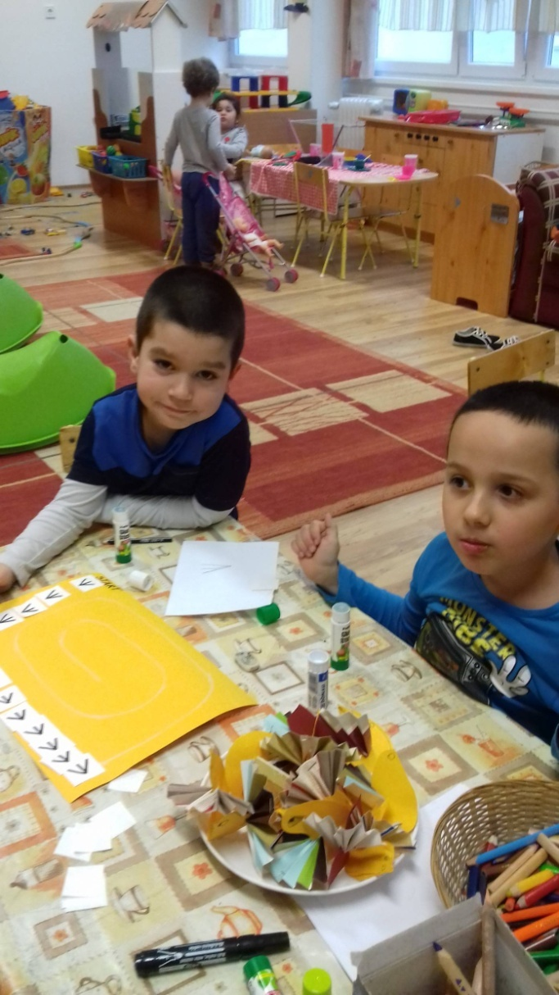
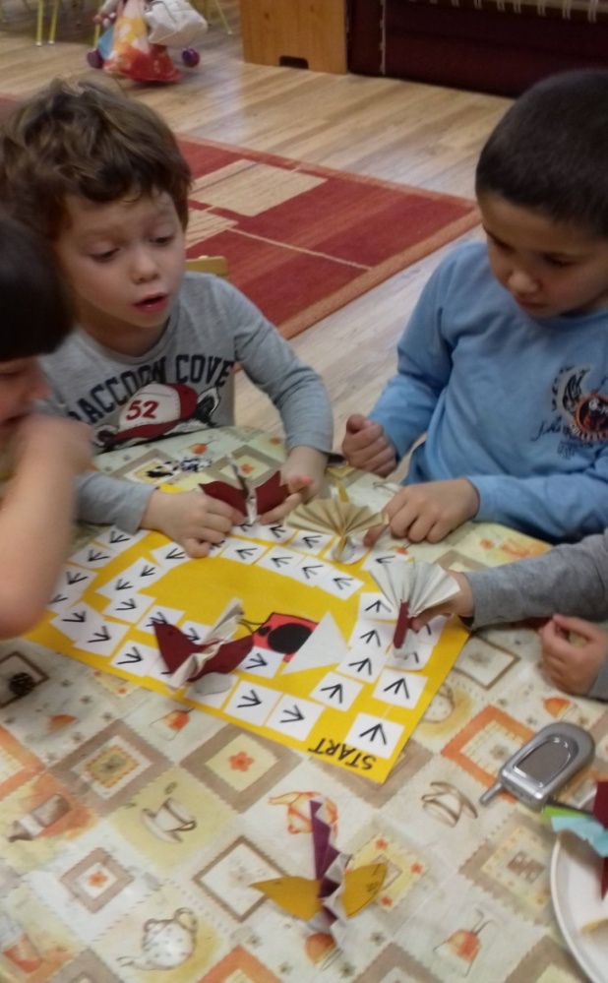

Slide 3
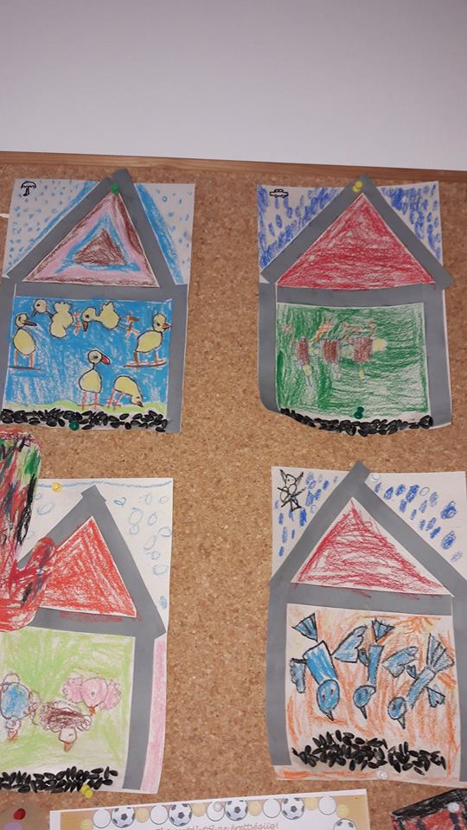
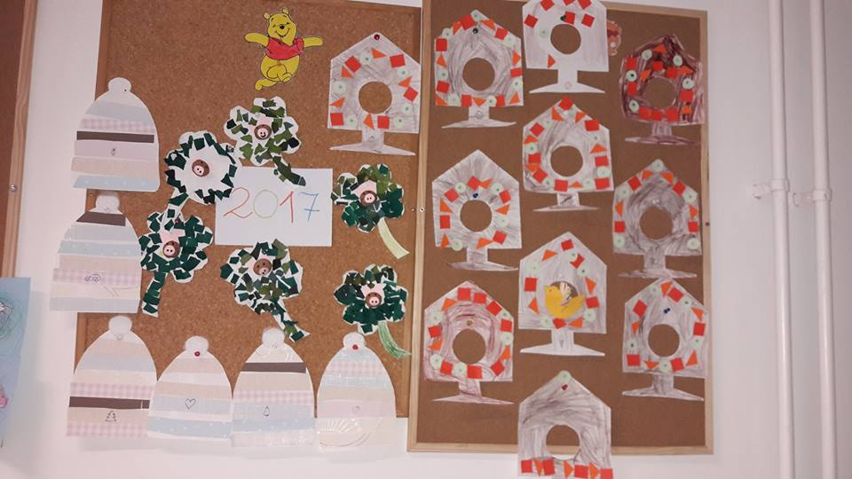
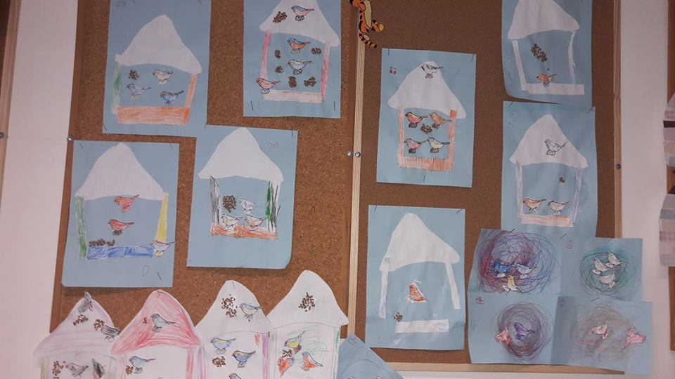

Slide 4
Kreatív Játszóház az újrahasznosítás jegyében Zöld- Híd Alapítvány interaktív foglalkozása
Télűzés kreatívan, avagy háztartási hulladékból busó álarc!
Megint játszva tanulunk! –kincskeresős, dobálós játék a szelektív hulladékgyűjtés jegyében.
Ugye, milyen szép lett! –háztartási hulladékokból farsangi kellékek.

Slide 5
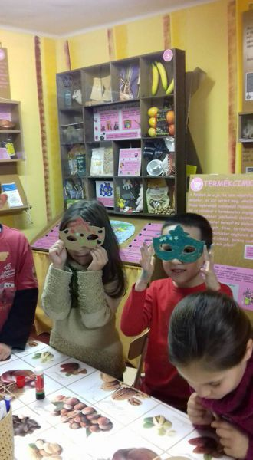
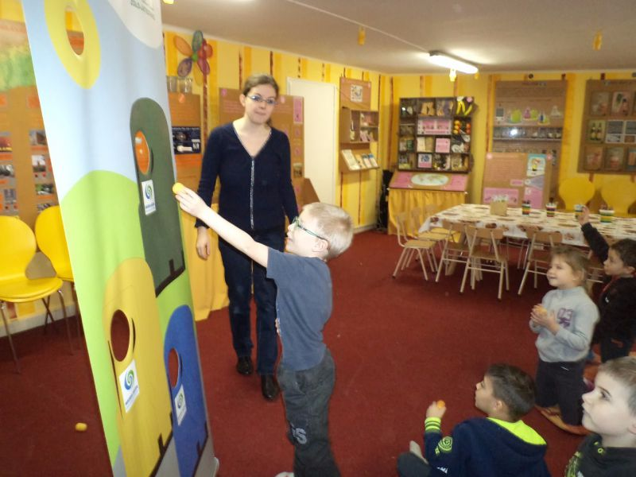
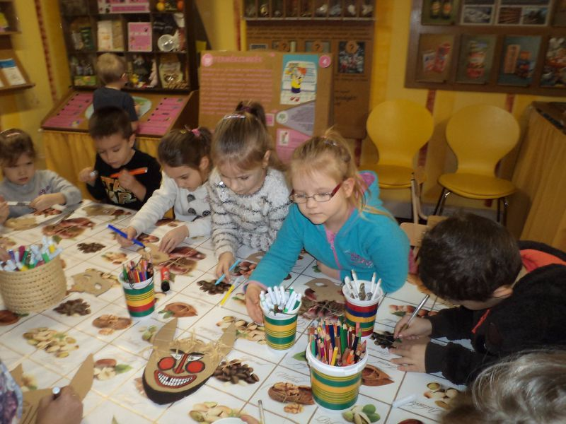

Slide 6
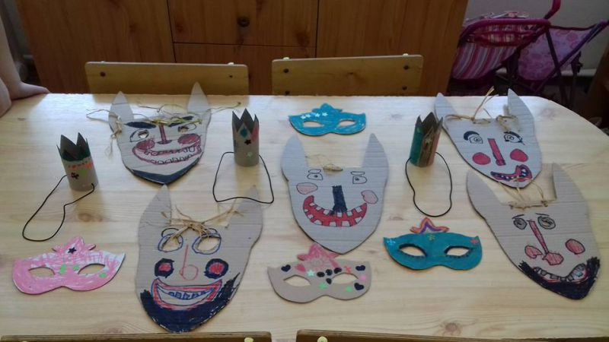
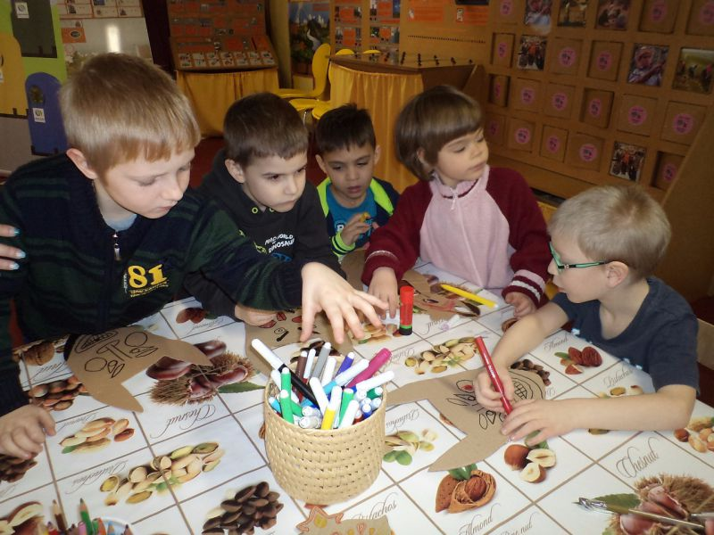

Slide 7
Közös projekttevékenység Kreatív Családi Játszóház Farsangolunk, vigadunk…
Kreatív családi játszóház az újrahasznosítás jegyében
Háztartási hulladékokból kreatív farsangi jelmezek-szárnyalhat a fantáziánk!
Hogy ez nekem nem jutott eszembe? –vagy mégis? Pet palackból és újságpapírból készültek a legszuperebb jelmezeink.
Anyu! Apu! Ezt otthon is kipróbáljuk?

Slide 8
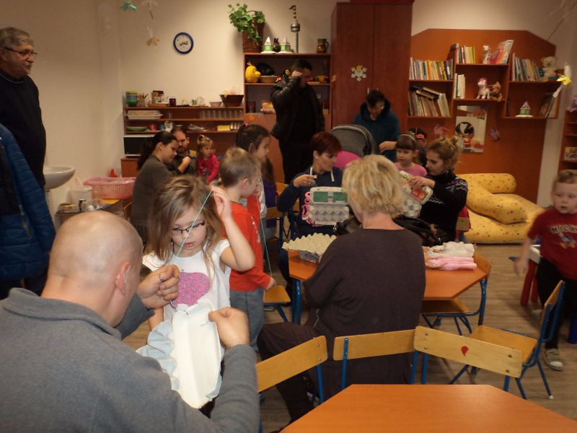
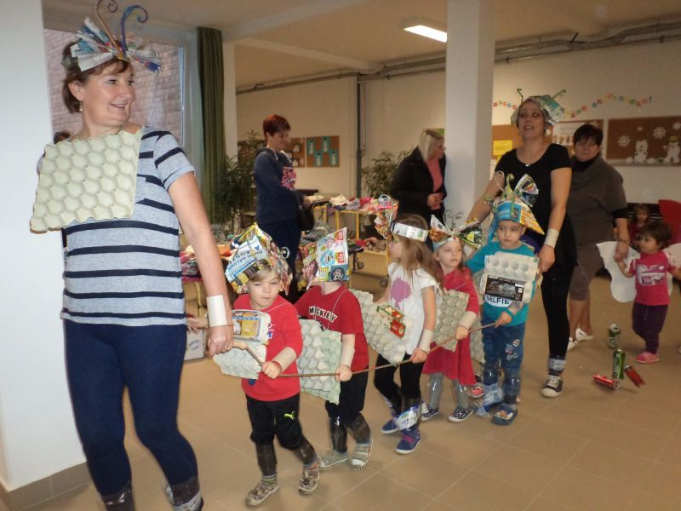
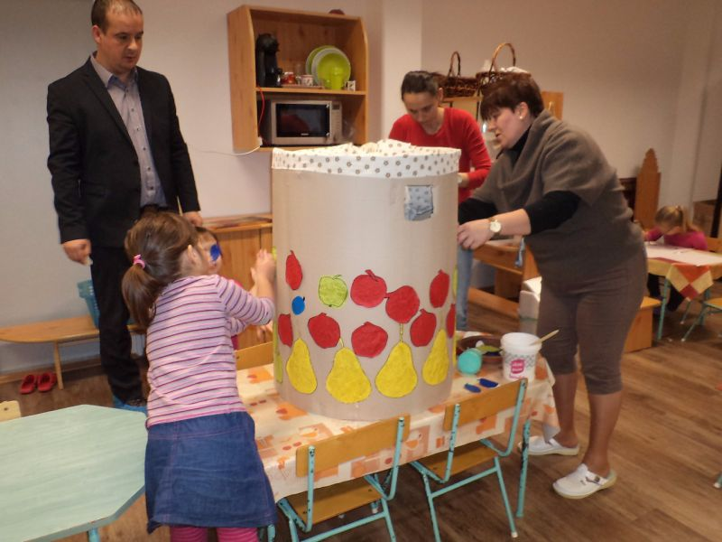
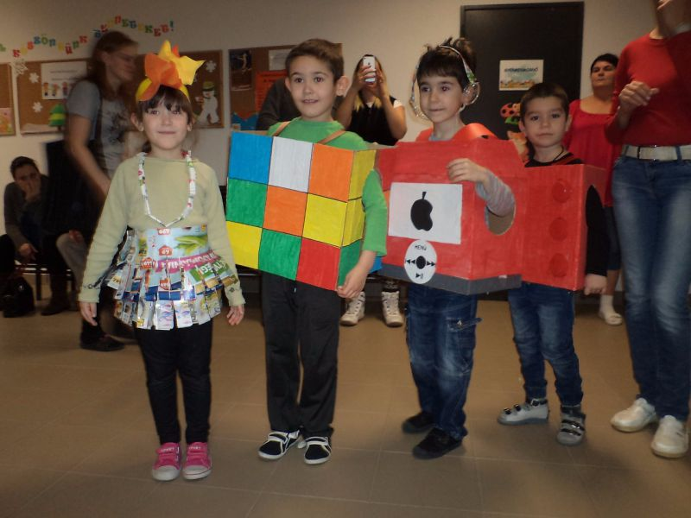

Slide 9
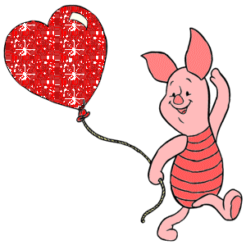
Köszönöm a figyelmet!
Készítette: Longauerné Váradi Ildikó
Schmidt Éva

